Slide 1
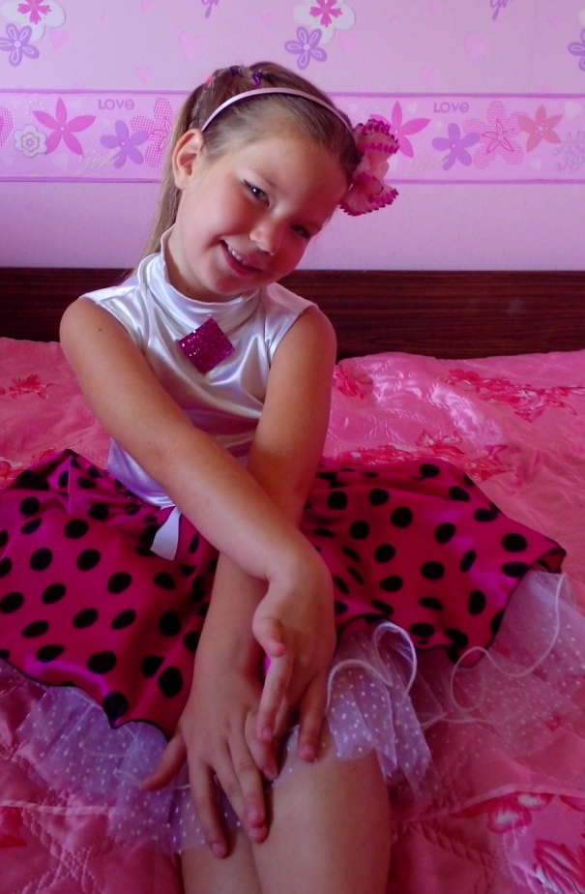
Давайте знакомиться
Меня
зовут
Валерия Сорокожердьева

Slide 2
Творческий проект
«Мои увлечения»
Автор :
Валерия Сорокожердьева

Slide 3
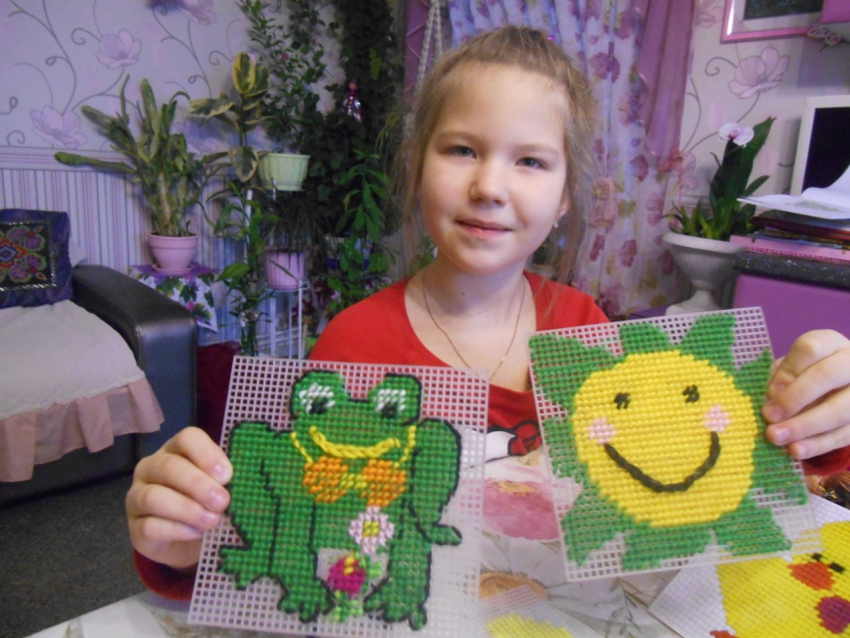
Цель проекта:
развитие познавательных,
музыкальных, творческих способностей
Задачи:
познакомить со своими увлечениями;
развивать музыкально-двигательные способности средствами танца;
овладевать техникой игры на скрипке;
осваивать разные техники рукоделия.

Slide 4
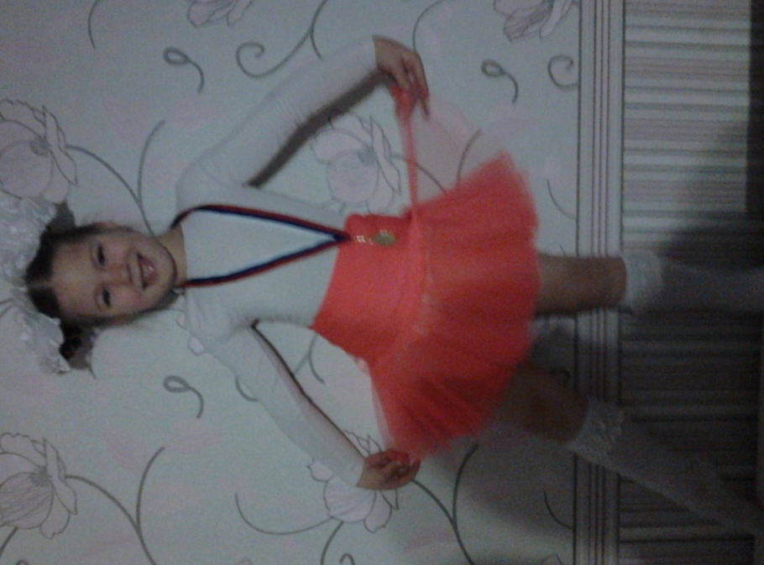
Гипотезы:
можно ли выразить свои мысли, чувства, настроение в музыке, танце;
помогут ли мои увлечения в учебе, выборе будущей профессии?

Slide 5
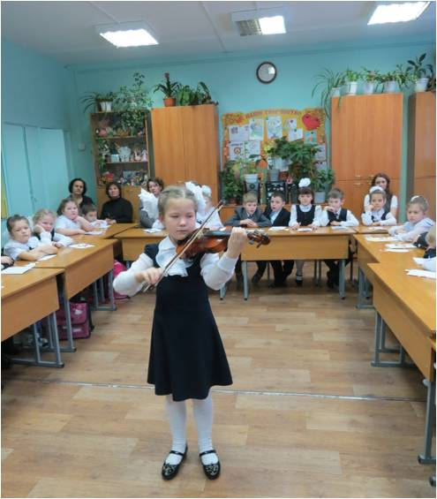
Увлечение музыкой

Slide 6
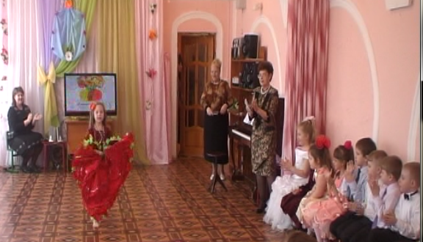
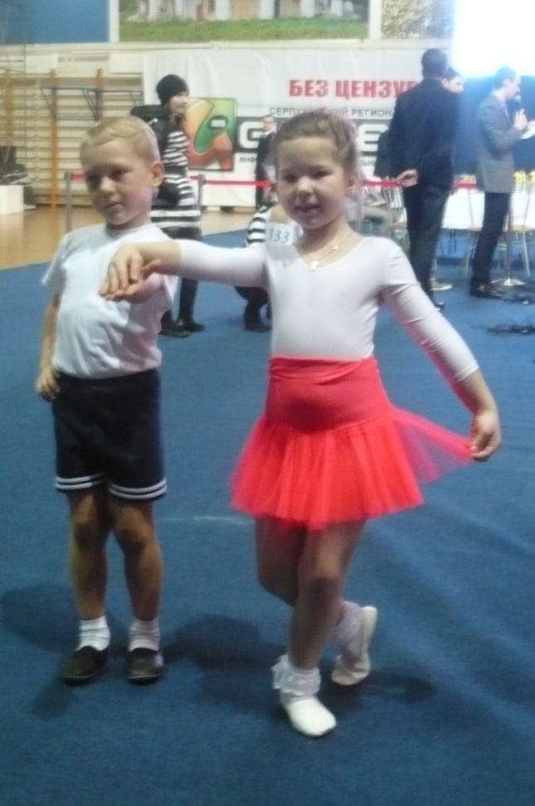
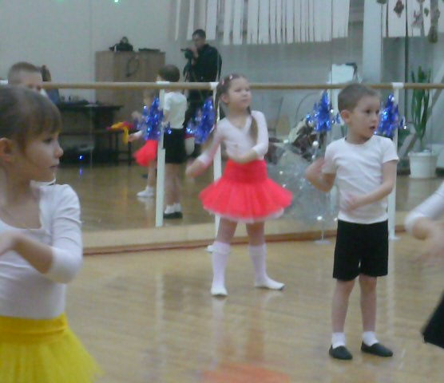
Увлечение танцами

Slide 7
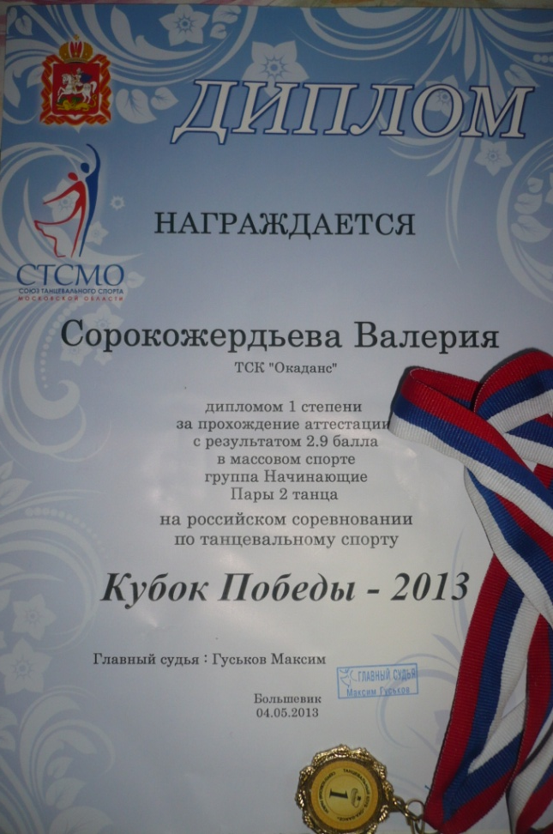
Мои награды по танцам

Slide 8
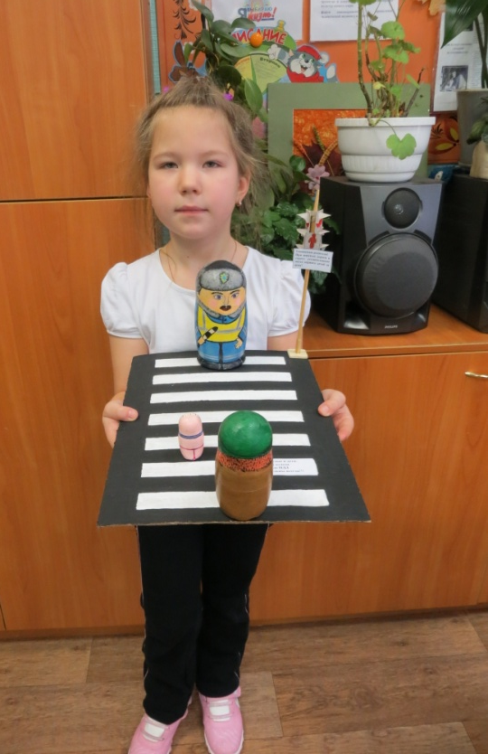
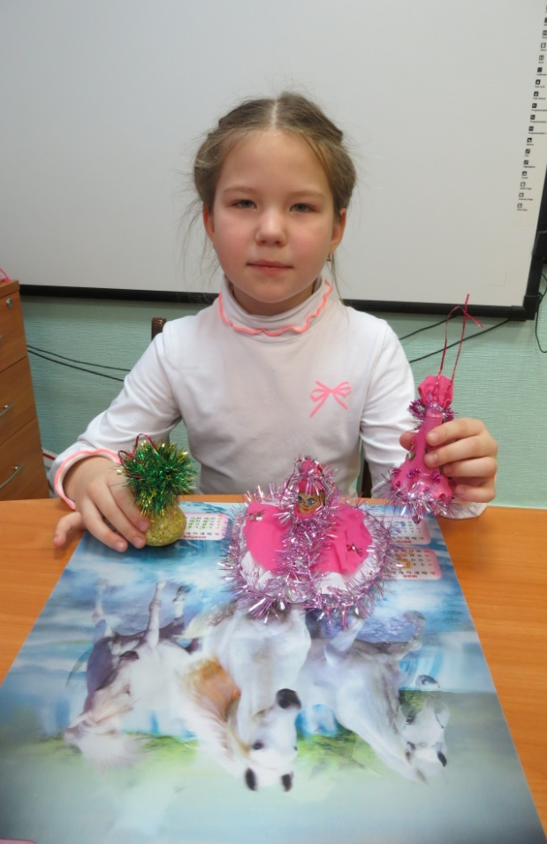
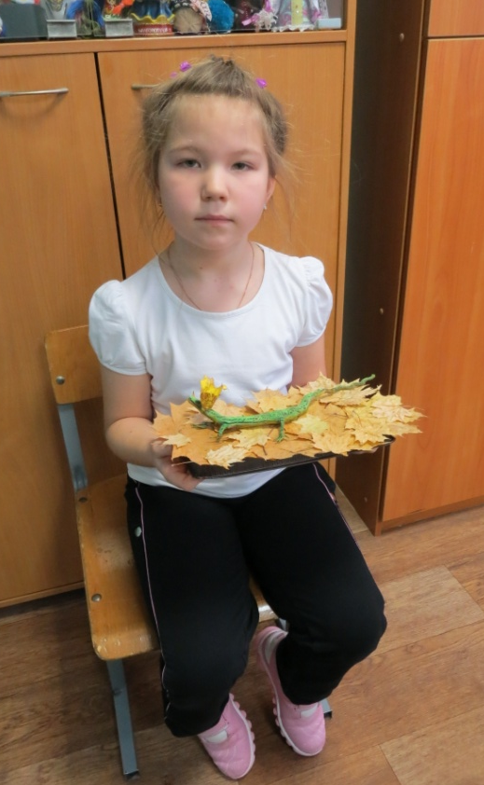
Люблю делать поделки из разного материала

Slide 9
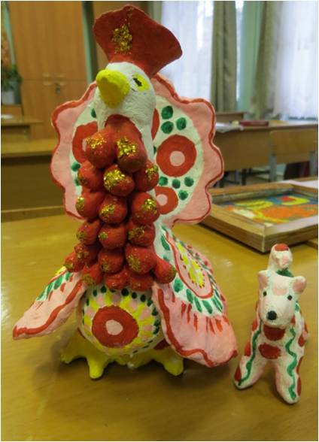
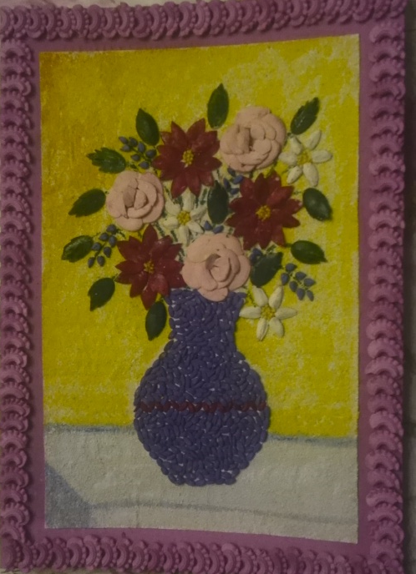
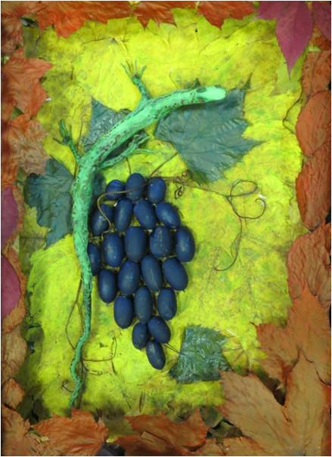
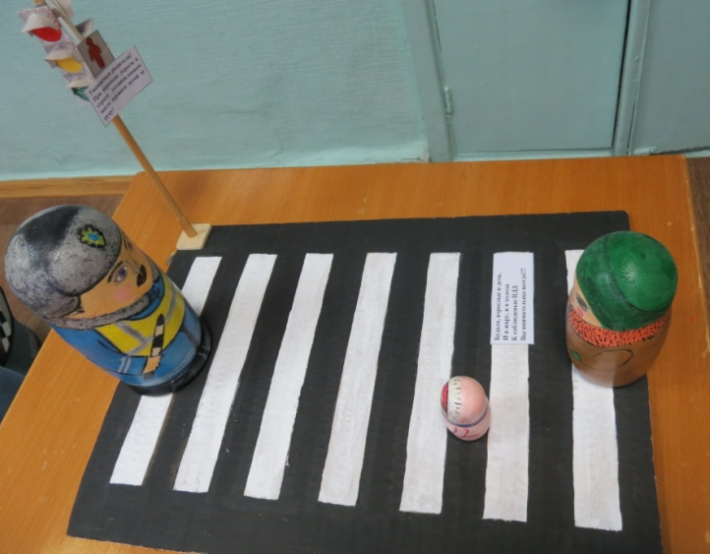
Мои поделки на выставке
«Наше творчество»

Slide 10
Мои грамоты за творческие поделки

Slide 11
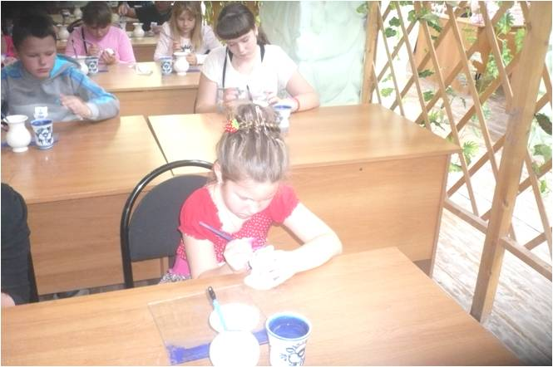
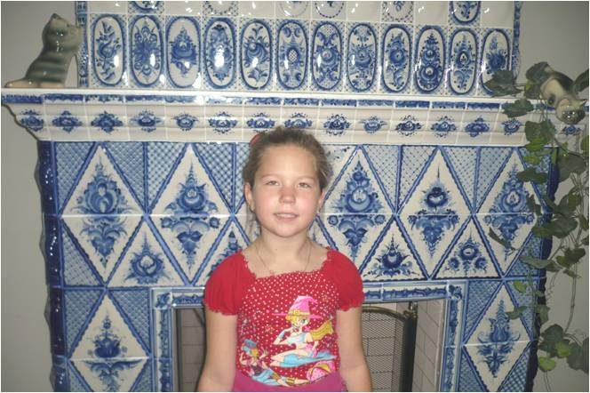
Участие в мастер-классе «Синь России»

Slide 12
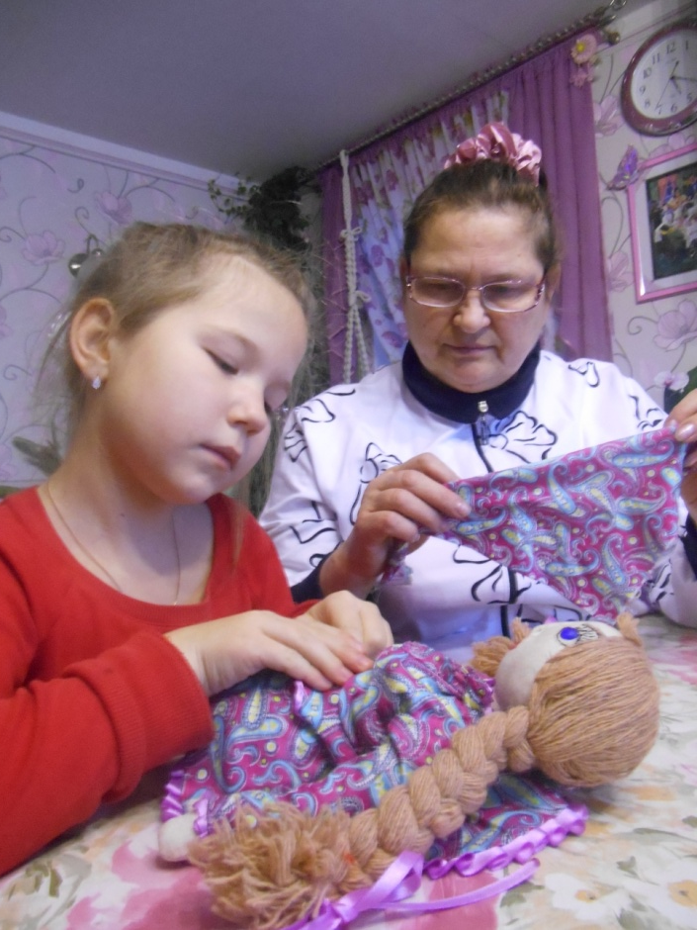
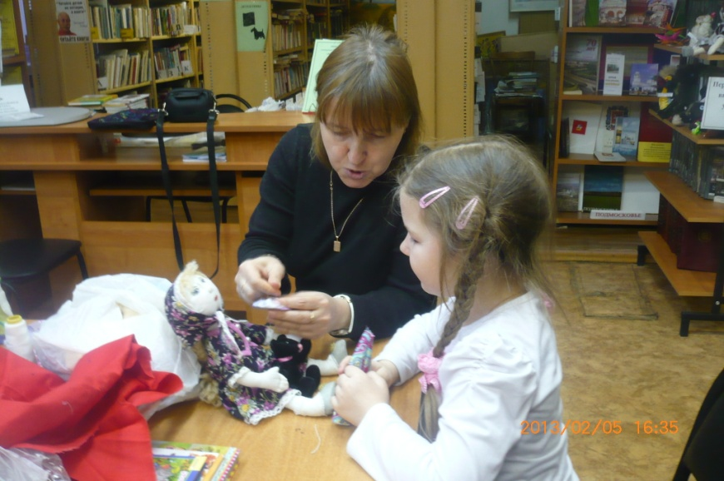
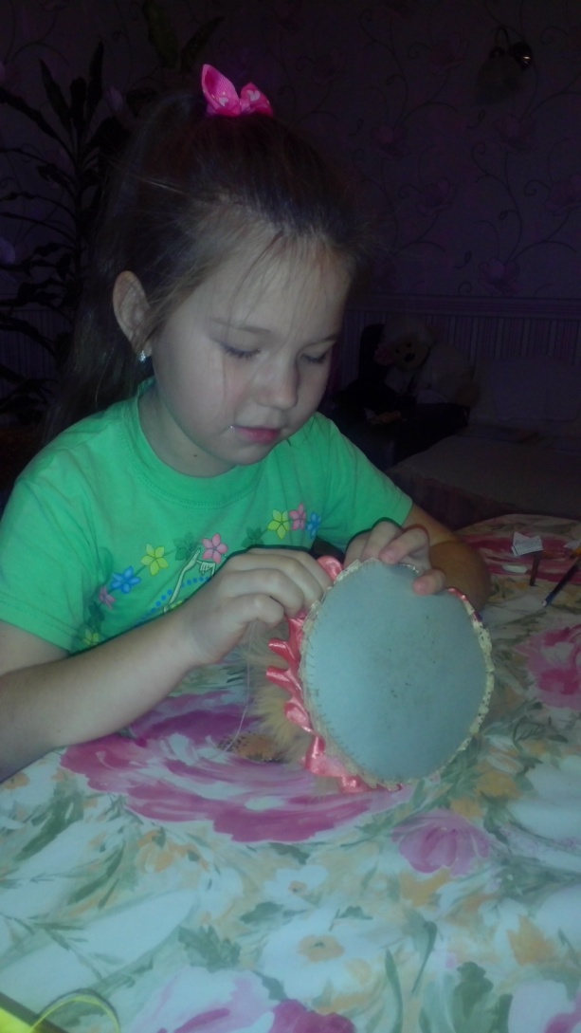
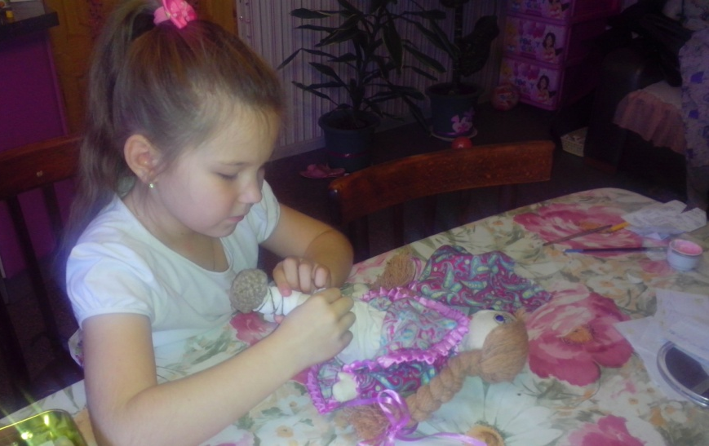
Любимое занятие - рукоделие

Slide 13
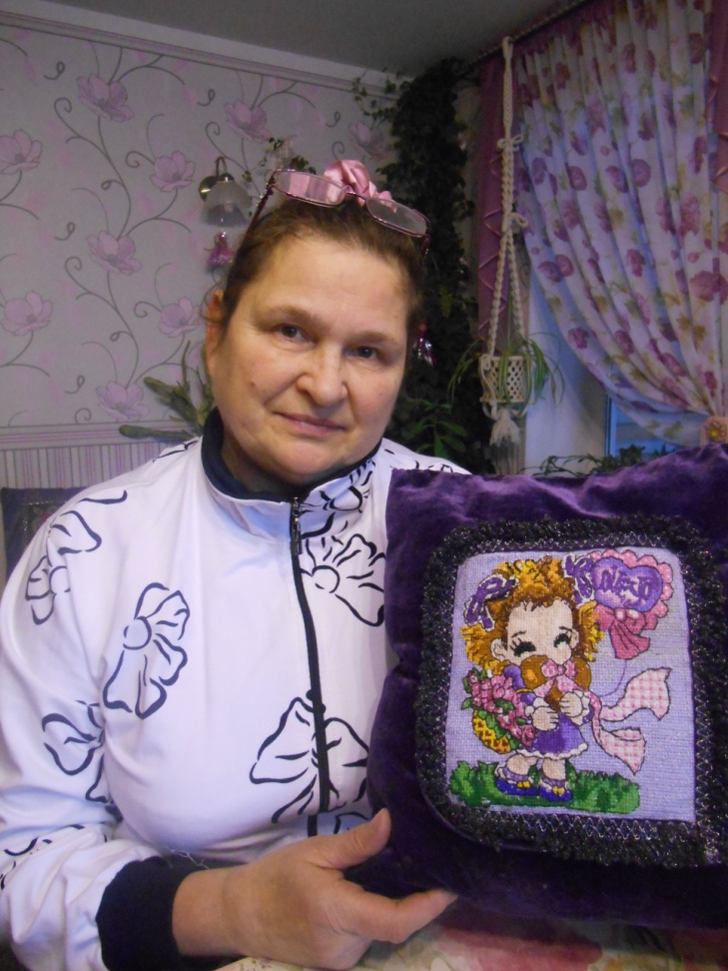
Любовь к рукоделию переняла от бабушки Валентины Борисовны

Slide 14
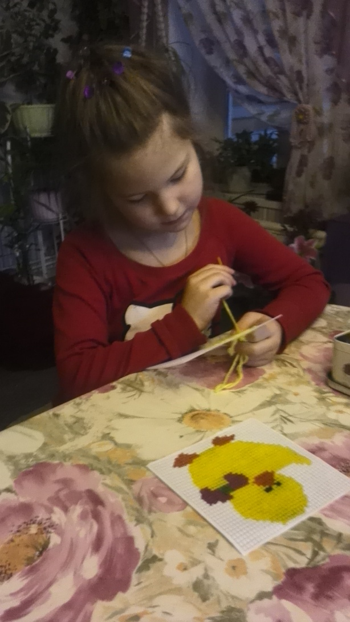
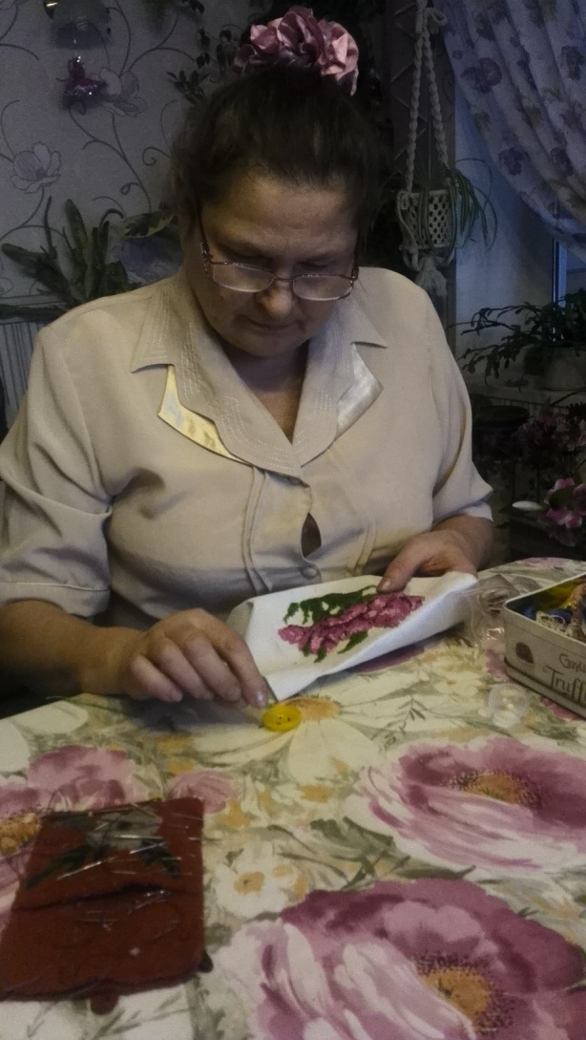
Творить чудеса руками
Могут руки людей сделать чудо любое:
И по белому полю можно выткать цветы,
И по синему небу вышить солнце златое,
Чтобы стало чуть больше на земле красоты.
Я возьму в руки нить и простую тряпицу,
И немного фантазии и волшебства,
И сошью я такое, что вам не приснится,
Только чтобы на свете жила красота.
(Ольга Акиева)

Slide 15
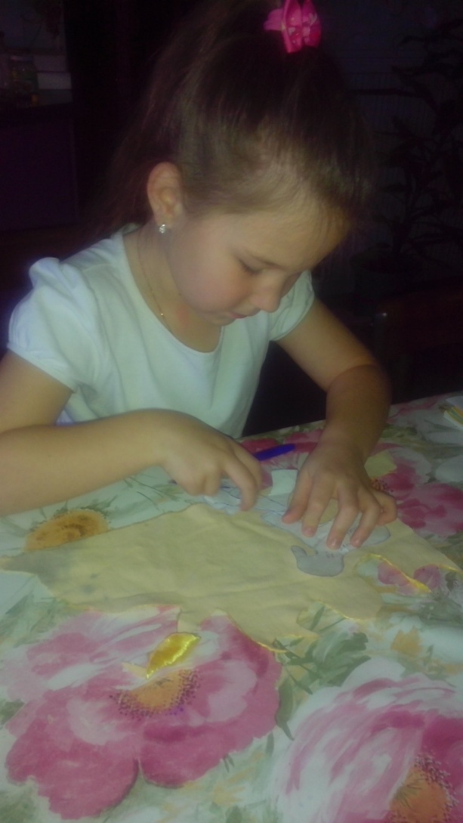
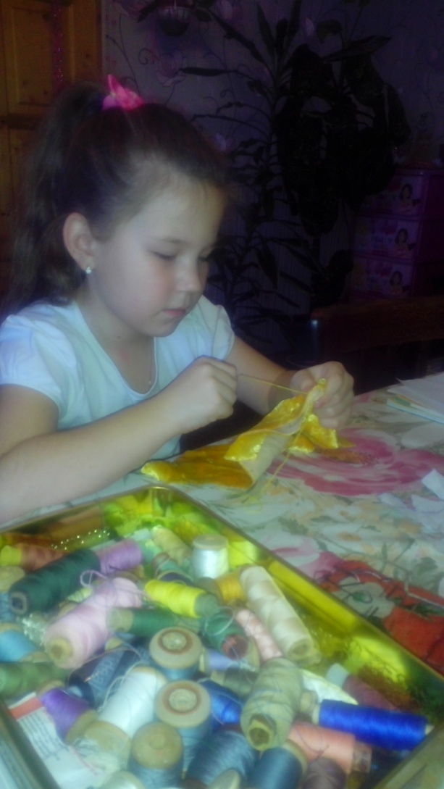
Фантазии полёт и рук творенье
Представить трудно, как это возможно Создать невиданной красы узор. Как результат терпенья и уменья – Изящество, и цвета чистота, И совершенство формы... Нет сомненья, Наш мир спасут талант и красота!

Slide 16
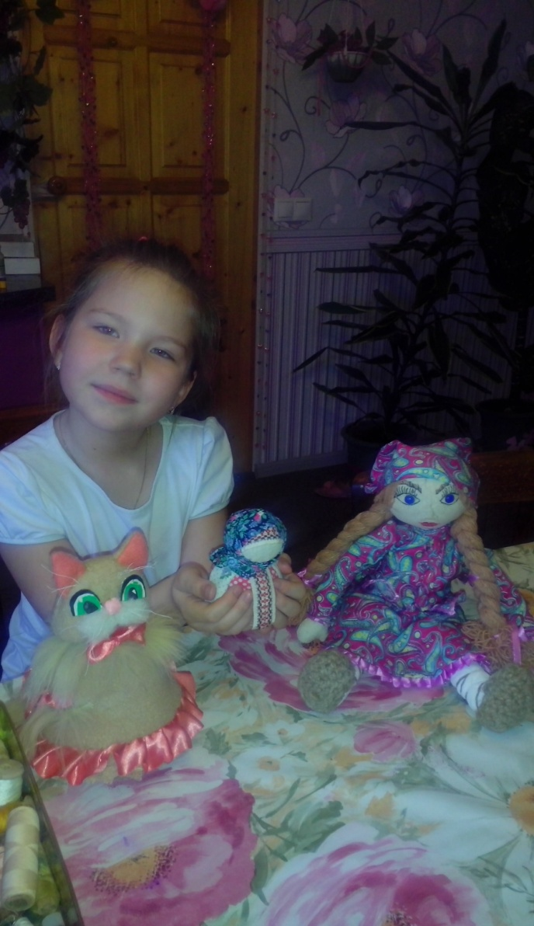
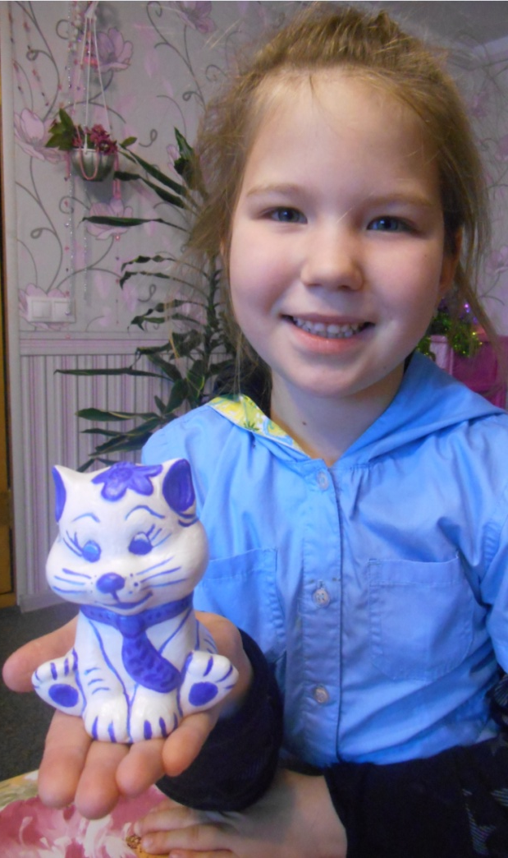
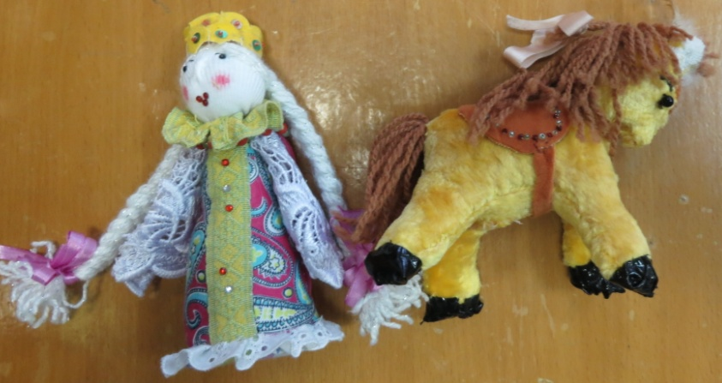
Подарки, сделанные своими руками

Slide 17
Спасибо за внимание

Slide 18
Интернет-ресурсы:
Фон http://antalpiti.ru/fony-dlya-oformleniya/
Источник шаблона: Фокина Лидия Петровна, учитель начальных классов МКОУ «СОШ ст. Евсино» Искитимского района Новосибирской области
Сайт http://linda6035.ucoz.ru/
Подборка стихов о рукоделии.
http://nsportal.ru/shkola/tekhnologiya/library/podborka-stikhov-o-rukodelii

